Slide 1
Выявление аномалий во временном ряду
AnomalyDetection
Участники:
Миронов Владимир (DS, Analytics)
Меркулов Артемий (DS, Analytics)
Шумский Игорь (Analytics, Viusalization, Support)
Солонченко Роман (Support, DataBase)
Пхалагов Валерий (Project, Support)

Slide 2

Инструменты для решения задачи
Весь код для этого сервиса написан на Python.
Были использованы следующие основные библиотеки: matplotlib, plotly, torch, sklearn, tensorflow, tqdm, pandas, numpy, FastAPI.

Slide 3

Цели
Разработать сервис для анализа временного ряда, который на вход получает временное окно, а на выходе отвечает на вопрос есть ли в нём аномалия и с какого timestep она начинается.
Сделать простейшую реализацию сервиса, используя FastAPI.
Оценить работу сервиса на точность и скорость обнаружения аномалий.

Slide 4

Предстоящие Задачи
Применить различные модели и алгоритмы для выявление аномалий, чтобы понять какая модель лучшая.
Обосновать и интерпретировать обнаруженные аномалии.
Оптимизировать скорость работы модели по времени, памяти и данным.

Slide 5
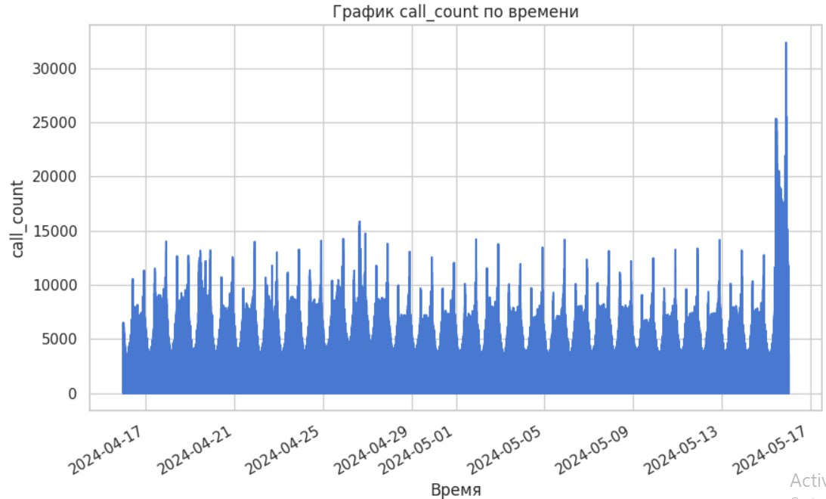
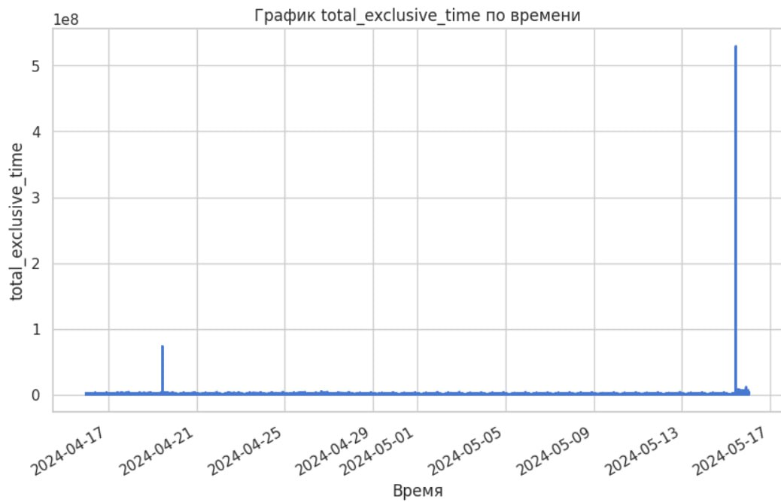
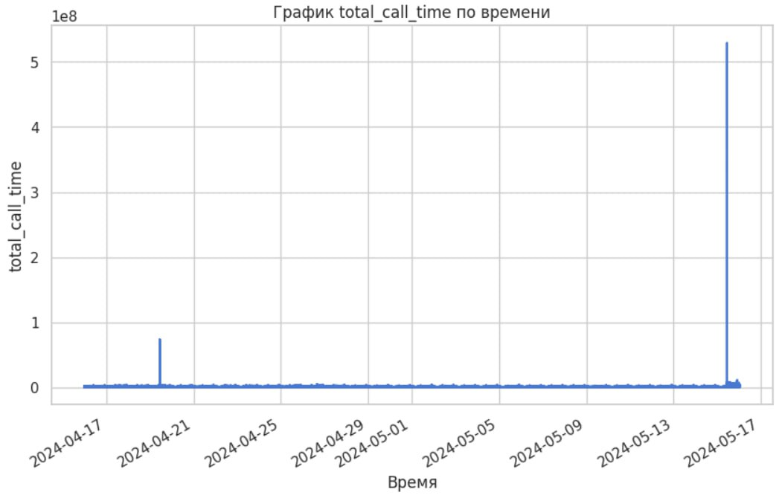
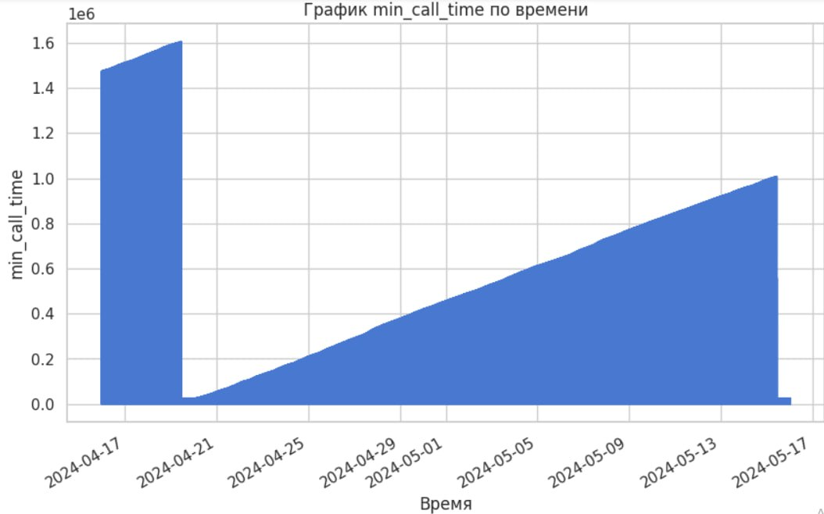
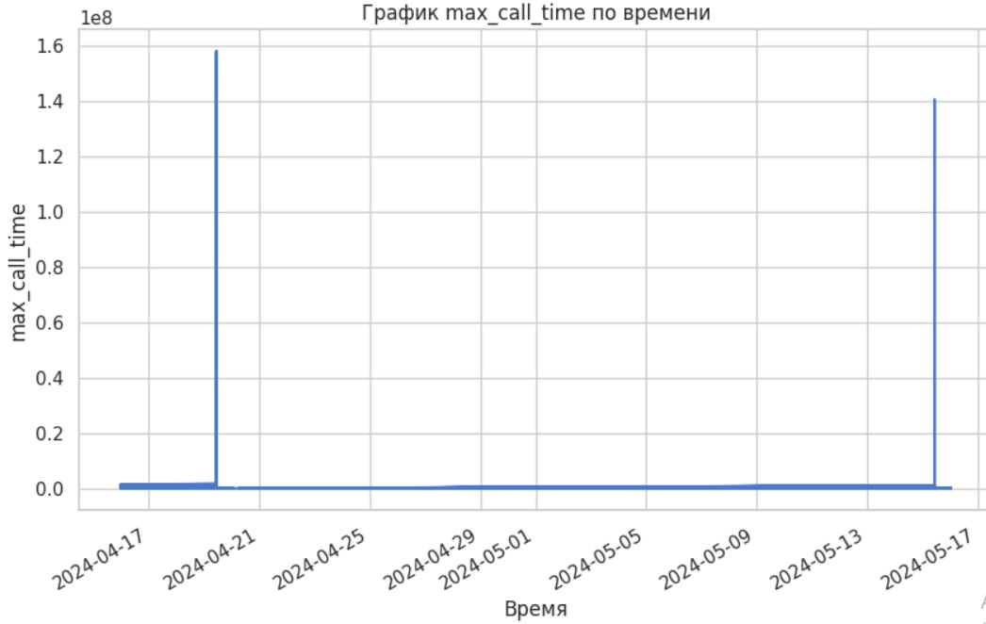
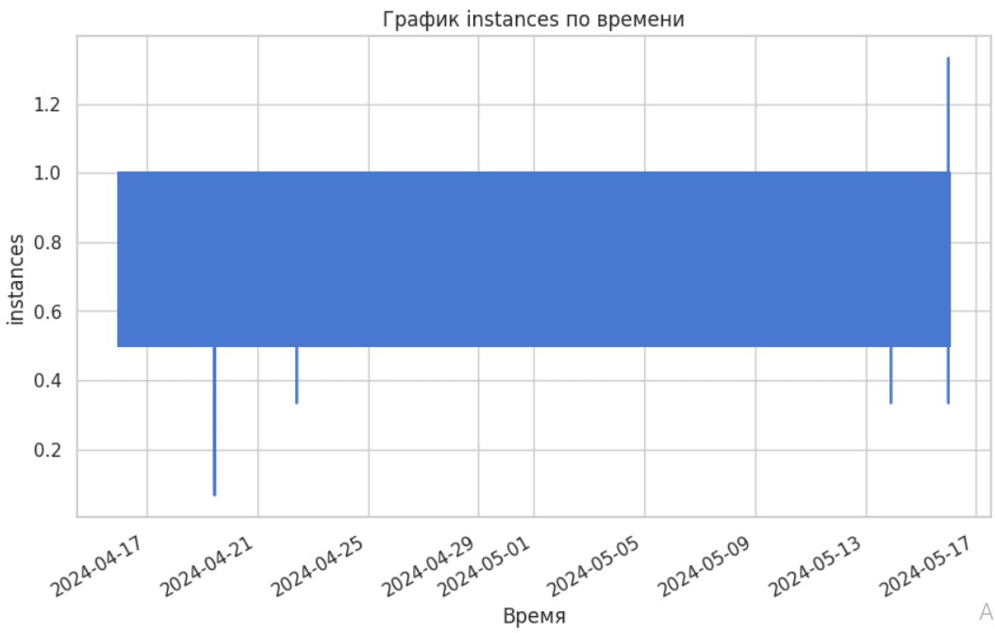
Анализ исходных данных

Slide 6
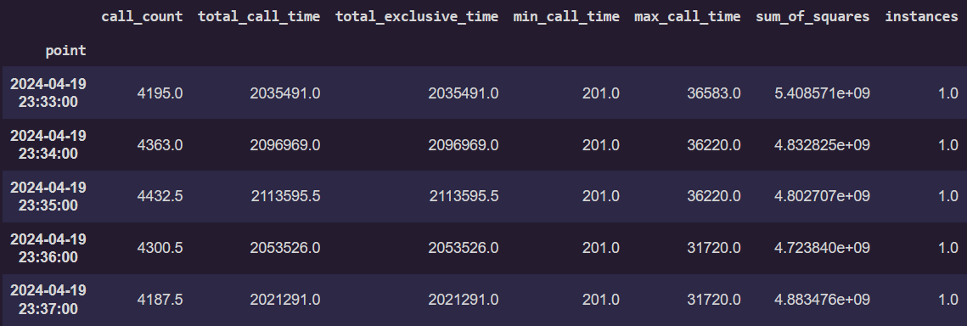
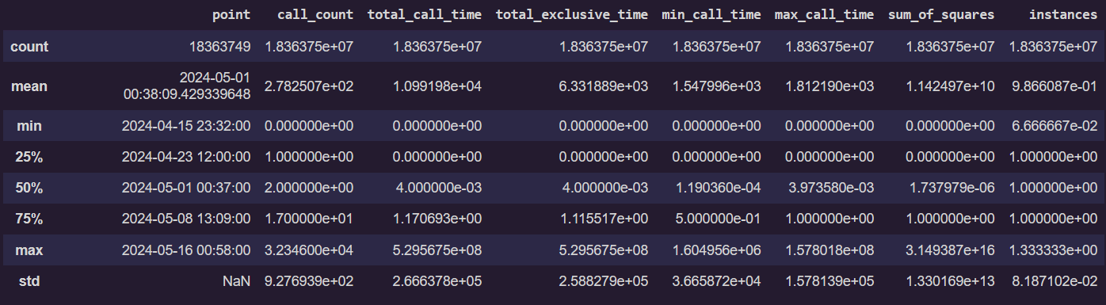
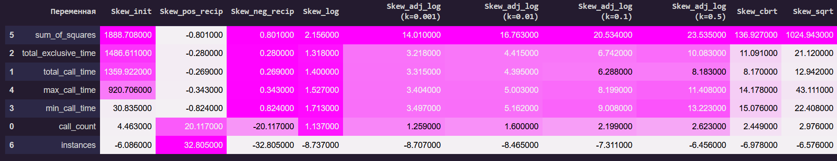
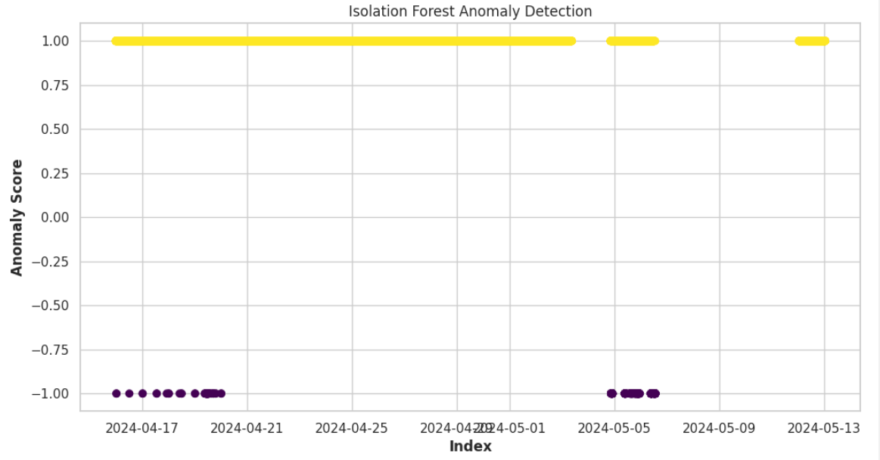
Обнаружение аномалий с помощью Isolation Forest и базовые характеристики
На графике продемонстрирован временной ряд его базовые осробенности и аномалии, обнаруженные в результате работы Isolation forest. Тестовый «пристрел», чтобы понять основную область.

Slide 7
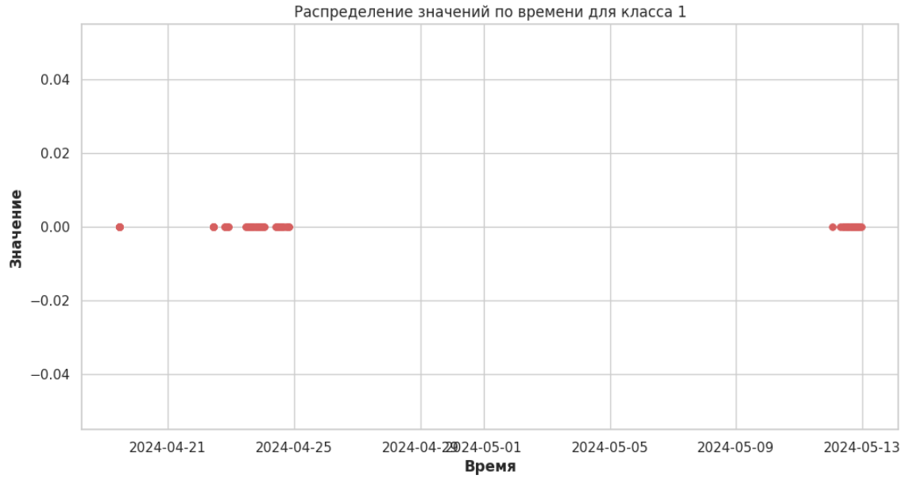
Обнаружение аномалий с использованием SIMPLE Autoencoders(Tune)
С помощью обученного автокодировщика было обнаружено, 159 аномалий. Также для лучшей интерпретируемости результатов аномалии были отмечены на графике.

Slide 8
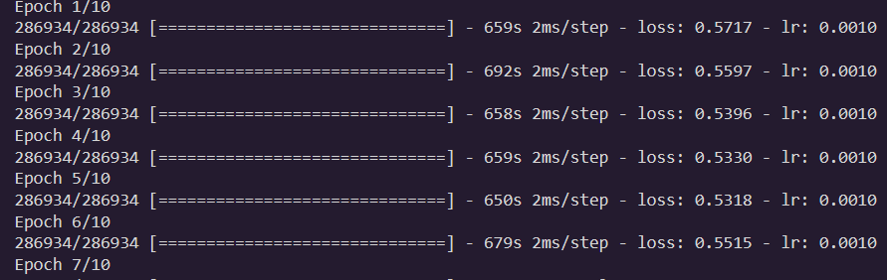
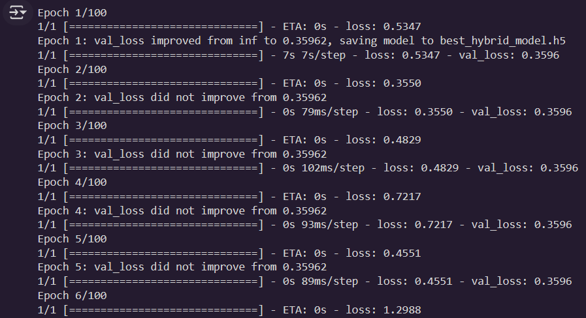
Обнаружение аномалий с использованием Autoencoders и других алгоритмов
Был также обучен ещё один автокодировщик, который более стабилен при поиске аномалий во временном ряде.
В число рассмотриваемых алгоритмов вошли:
1. МСП 2. CNN 3. RNN 4. Autoencoders
5. VAE 6. CNN+LSTM 5. LSTM
6. DNN + Recurrent Layers

Slide 9
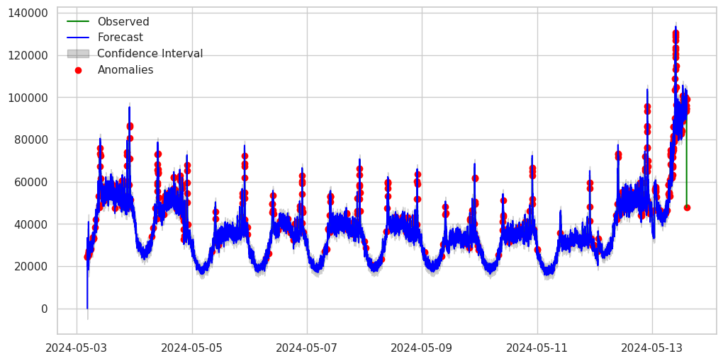
Обнаружение аномалий с использованием SARIMAX (Fine-Tine)
После предварительной обработки пропусков была обучена модель Sarimax. Результаты работы, которой продемонстрированы на графике.

Slide 10
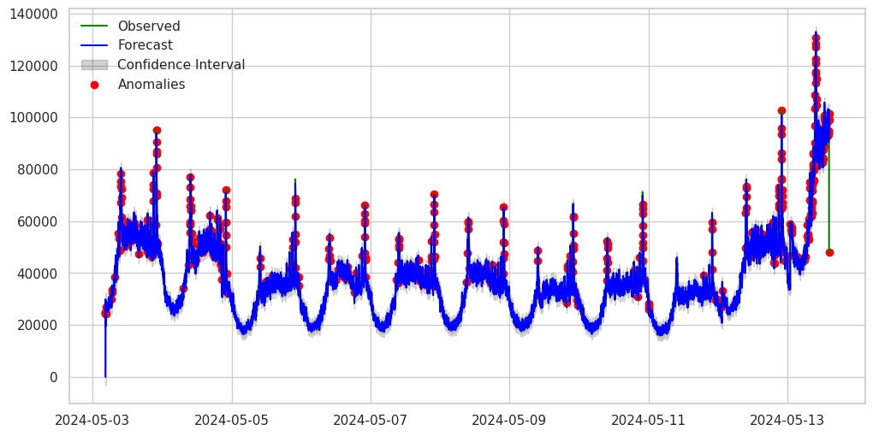
Обнаружение аномалий с использованием SARIMAX + Байес (Fine-Tine)
После предварительной обработки пропусков была обучена модель Sarimax + Байес. Результаты работы, которой продемонстрированы на графике.

Slide 11
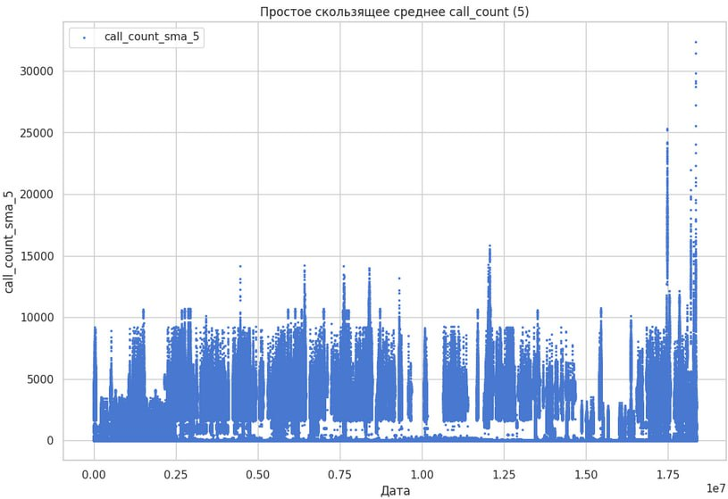
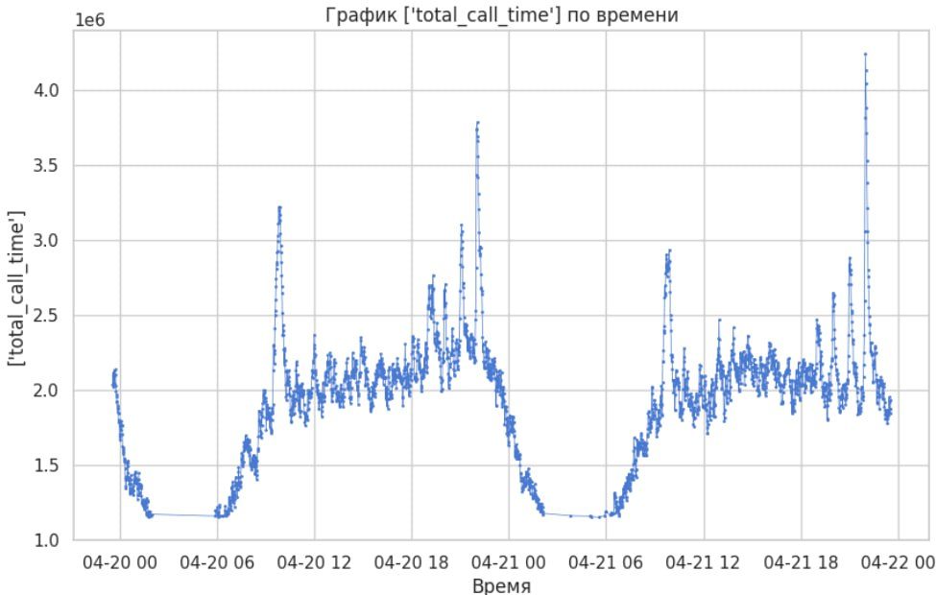
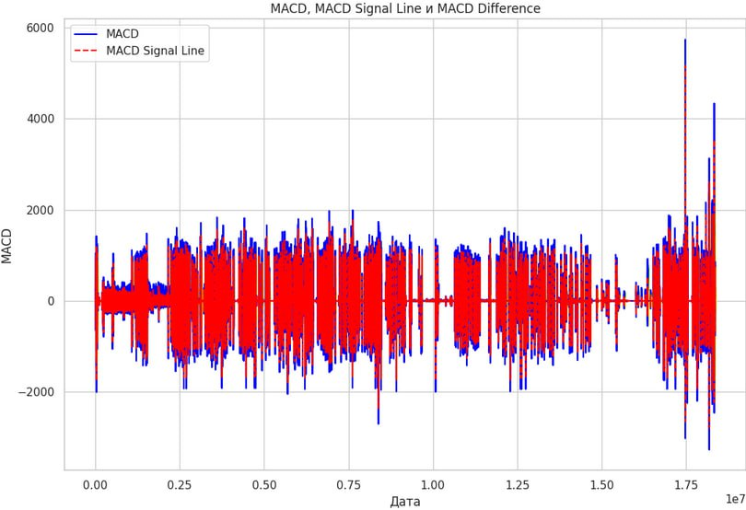
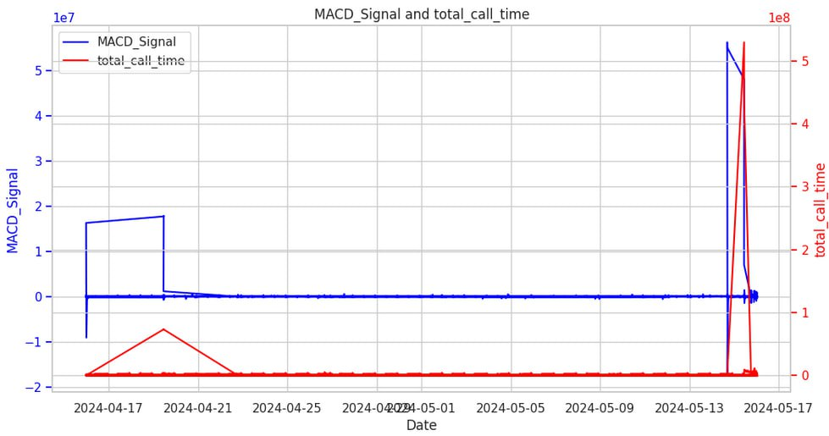
Обнаружение аномалий с использованием осцилляторов
Добавив различные индикаторы, как скользящие средние, индикаторы MACD и ADX, стохастический осциллятор, отсекаем часть датафрейма для поиска аномалий также возможно применение других осциляторов
Возможные индикаторы:
1. MACD
2. SMA
3. Ичимоку
4. BillWilliams
5. Kalman
6. MonteCarlo
7. RSI + ATP
и т.д.

Slide 12

Результат анализа
Рассмотрев различные модели и оптимизировав их, в финальной версии сервиса для поиска аномалий во временном ряду мы будем использовать SARIMAX + Байес и Advanced Autoencoders, так как они показали лучшие результаты.

Slide 13
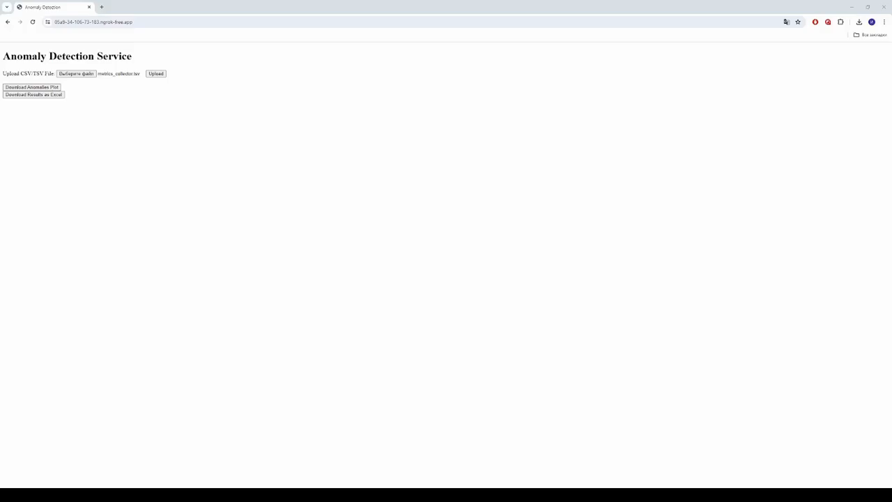
Демонстрация работы сервиса

Slide 14

Сравнение с техническим заданием
Мы смогли разработать сервис, используя FastAPI, который анализирует временной ряд и размечает выявленные аномалии и timestep, с которого она начинается. Данная реализация полностью соответствует техническому заданию.

Slide 15
Спасибо За внимание

